Slide 1
二手书网络交易平台
学生姓名：
学 号：
指导教师：

Slide 2
目录
第1章 绪论
第2章 可行性分析
第3章 需求分析
第4章 总体设计
第5章 详细设计
第6章 系统测试与性能分析
结论
致谢
参考文献
附录1
附录2

Slide 3
课题背景
随着人类社会的不断发展和进步，Internet应用的普及，电子商务也很快地发展起来了。电子商务是在Internet开放的网络环境下，基于浏览器/服务器应用方式，实现消费者的网上购物、商户之间的网上交易和在线电子支付的一种新型的商业运营模式。 “二手书网络交易平台”打破了传统的二手书销售形式—商店，将商店和网络结合是一种典型的电子商务网站运用，能够直接绕过中间商（如批发商、销售商、经销商）建立与客户的直接关系。该网站可以为用户提供二手书的详细信息，用户可以在线购买二手书、创建订单，同时可以发表对某款二手书的建议，能够及时的与管理员进行沟通。从中国的整体情况来看，网上购物如今已经进入了一个相对平稳的发展阶段。随着网上商店的普及和人们消费观念的改变，今后也会很有发展潜力

Slide 4
课题目的和意义
二手书网络交易平台的设计以其方便、快捷的特点受到了更多用户的青睐。对传统的商场销售，网上二手书销售可以将二手书详细分类，为用户提供了更大的选择空间；通过前台对二手书的展示，可以使顾客更好地了解商城内的二手书；搜索查询功能可以使用户方便的检索出自己所需要的二手书类型；网络购物车的实现使顾客真正实现足不出户、网上购物的目的。传统供需结合的信息交换活动被电子商务系统替代后，商业活动将在全球市场上进行24小时服务，做到无国界、无昼夜之分。供需双方直接沟通，使消费者的消费观念和行为都发生变化。消费者将处于主动地位，并以一种自我服务的方式来完成交易过程。为了满足使用者只要通过互联网就可以足不出户的在网络上进行购物，改变传统商业交易，在互联网上进行交易，实现网上购物的方便和快捷是本系统的设计目的。

Slide 5
业务流程图
系统业务流程是顺着系统信息流动的过程逐步地进行。通过对二手书销售系统主要业务流程图的描述，来明确系统工作的业务流程和管理功能。
本二手书销售系统包含前台管理和后台管理两大模块。本系统主要业务流程包括：会员登录、非会员登录、浏览二手书、提交购物订单、管理员登录、添加二手书、浏览订单、整理订单等。

Slide 6
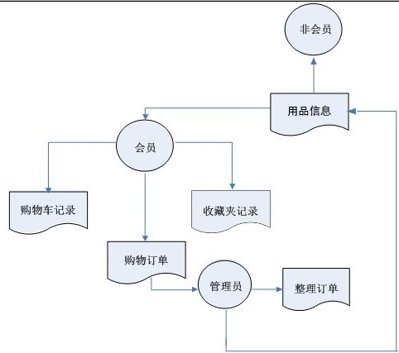
业务流程图

Slide 7
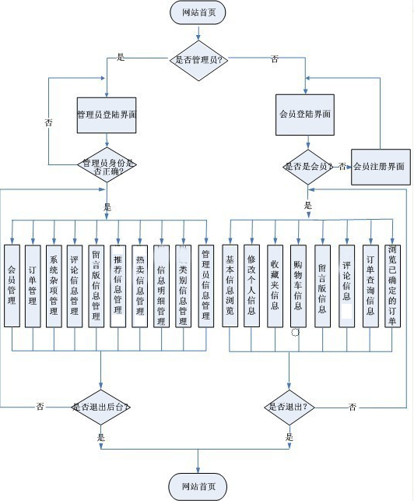
系统流程设计

Slide 8
数据流图设计
数据流图也称为Bubble Chart或Data Flow Graph。是从数据传递和加工的角度，以图形的方式表示数据流从输入到输出的传输变换过程。数据流图是逻辑系统的图形化表示，表示信息在系统中流动和处理的情况，它是系统分析员与用户进行交流的极好工具。
二手书网络交易平台数据流图描述了网站的基本数据流程信息，首先是顾客登录到本网站后可以按二手书的类别浏览二手书，根据自己的需要选择相应的二手书添加到购物车中，然后填写订单，如果顾客还没有注册，则需要先注册后才能够购买二手书。管理员对会员生成的二手书订单再进行整理。

Slide 9
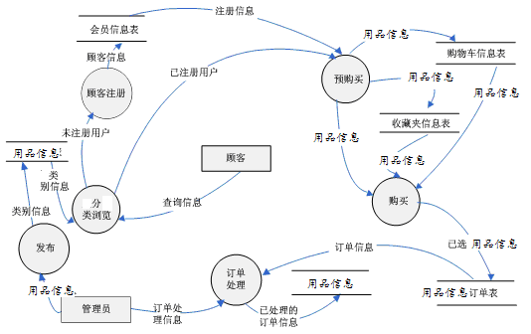
数据流图

Slide 10
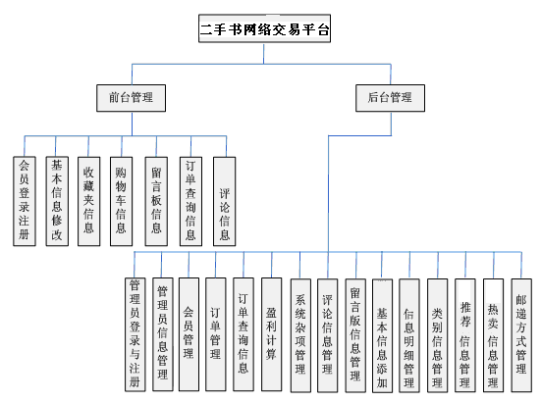
系统功能模块结构图

Slide 11
数据库表结构
本系统数据库主要包括以下十三个表，具体表说明如下：
1．管理员信息表：记录管理员的登陆信息，包括管理员账号和密码 。
2．会员信息表：记录用户的登陆信息和用户的基本信息 。
3．二手书类别表：记录二手书类别 。
4．二手书信息表：记录二手书详细信息 。
5．系统杂项表：记录系统杂项信息 。
6．二手书批量信息表：记录二手书批量信息 。
7．订单表：记录订单信息 。
8．购物车信息表：记录购物车信息 。
9．收藏夹信息表：记录收藏夹信息 。
10．评论信息表：记录评论信息 。
11．留言信息表：记录留言信息 。
12．二手书入货数量统计表：记录二手书入货数量 。
13．邮递方式表：记录邮递方式信息 。

Slide 12
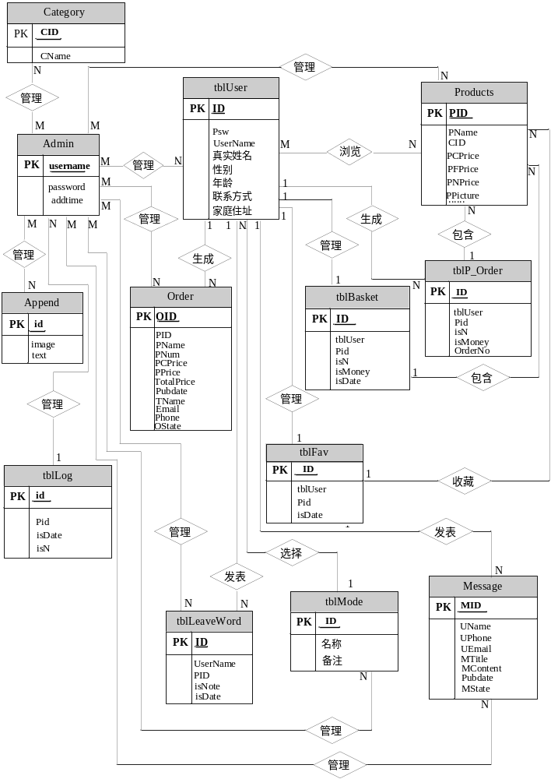
数据库E-R图

Slide 13
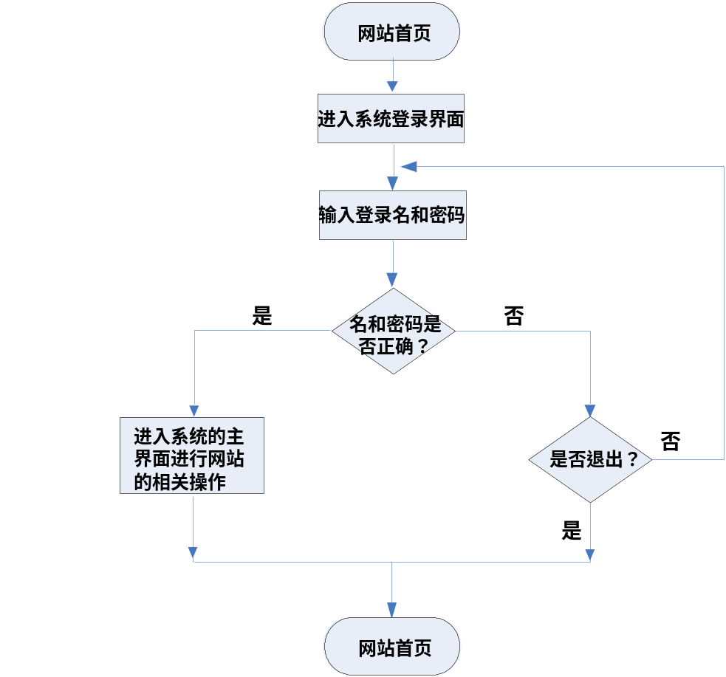
二手书网络交易平台的实现

Slide 14
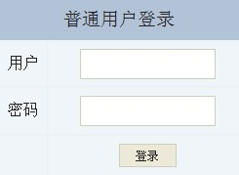
１．会员登录

Slide 15
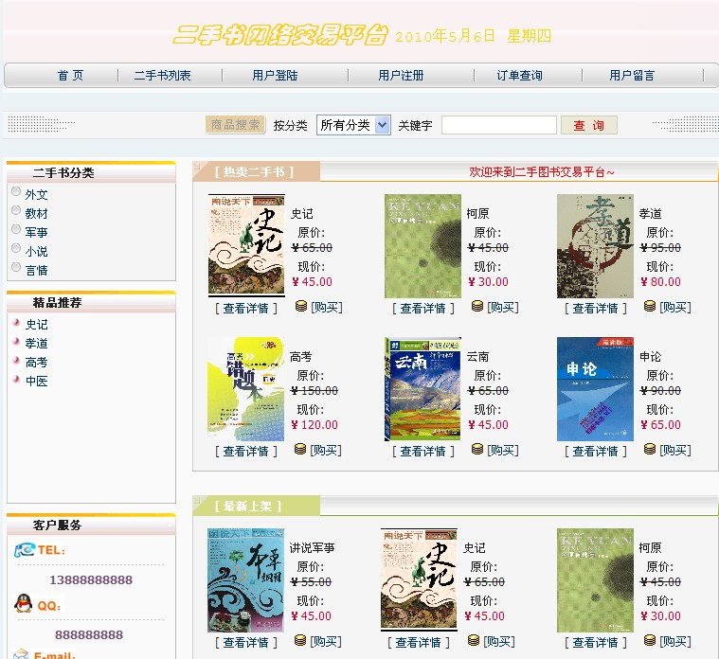
２．主页

Slide 16
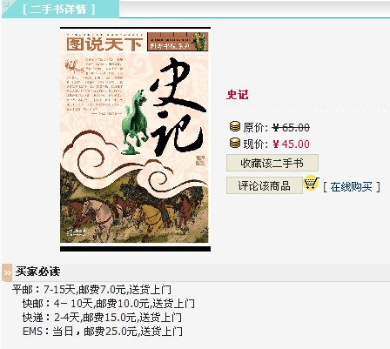
３．二手书详情介绍

Slide 17
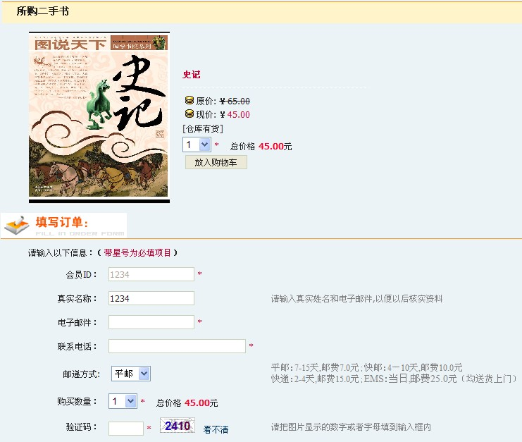
４．我的购物车

Slide 18
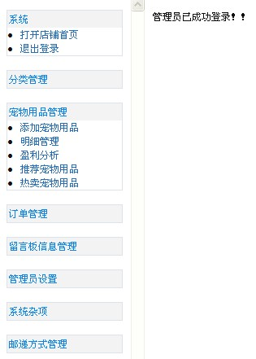
8．后台界面盈利分析

Slide 19
致谢
最后，我要感谢答辩组的各位老师能在百忙之中，抽出时间审听我的学业汇报，为我的论文做出评价，给予指正！谢谢！

